Slide 1
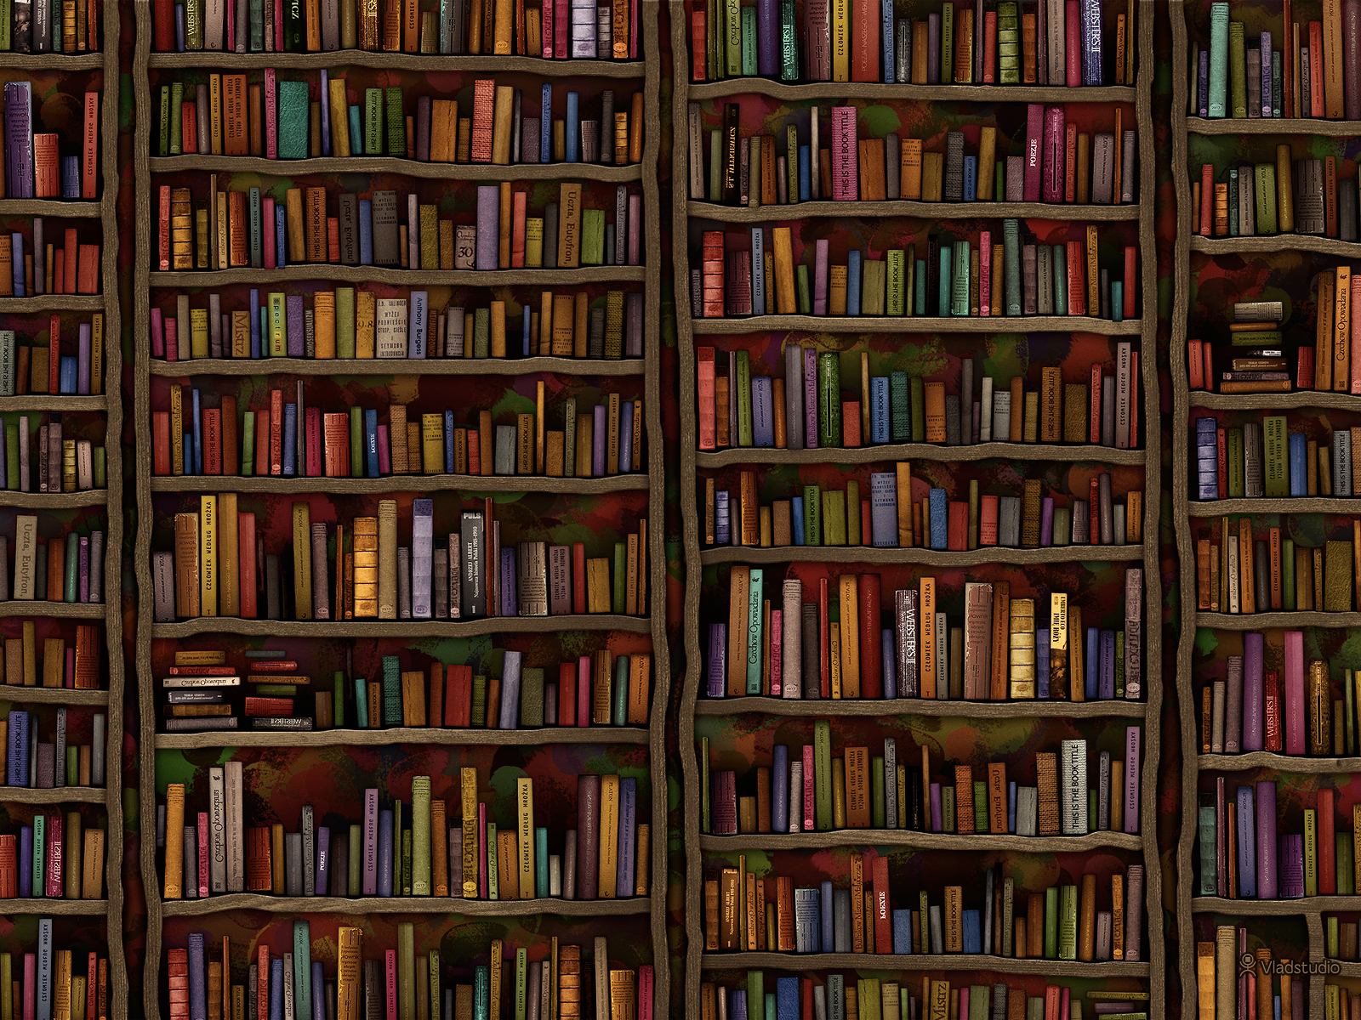

Netradiční formy práce s knihou
Netradiční formy práce s knihou
Knihovna Gymnázia Příbram
Knihovna Gymnázia Příbram
Edita Vaníčková Makosová

Slide 2

Propojování
Proč do škol knihovníky?
Dokáže propojit i nespojitelné!
Český jazyk
Dramatická výchova
Dějepis
Informatika
Literatura
Regionální zeměpis
Multikulturní
výchova
Cizí jazyky
Mediální výchova

Slide 3
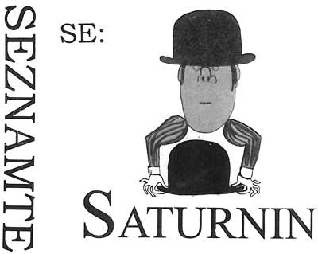
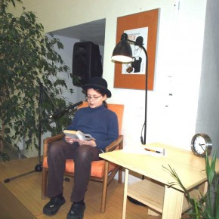
Maraton čtení
Zdeněk Jirotka: Saturnin
- předčítání 7 hodin
- v seznamu ke státní maturitě
- dramatická výchova
- práce s ilustrací

Slide 4
Celoroční hra
detektivní pátrání po
regionálních autorech
spojení s předmětem Náš region
fiktivní příběh
indicie (fotografie míst, úryvky textů, datum, podobenka spisovatele)
literárně zpracovaná zpráva
- nejlepší práce uveřejněné v místním tisku

Slide 5

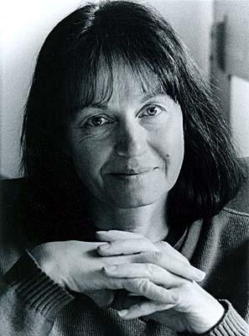
Tradiční netradičně
Beseda s knihou Ivy Procházkové
Uzly a pomeranče
formát výukové hodiny
(45 minut)
čtenáři pátrají po názvu
a autorovi pomocí luštění
zašifrovaných zpráv

Slide 6
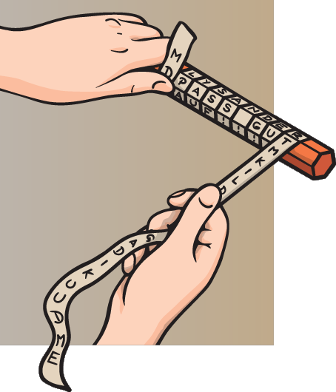
během besedy se seznamují s starověkými metodami šifrování
hebrejské šifry, řecký způsob ukrývání zpráv,
sparťanská skytala, Caesarova šifra
luští úryvky z knihy, které je seznamují s
hlavním hrdinou a s důležitými momenty příběhu
soutěží družstva proti sobě

Slide 7
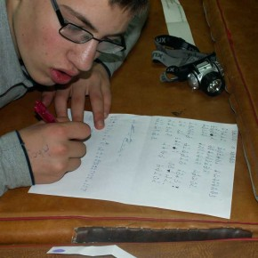
Během besedy se seznamují s starověkými metodami šifrování
Luštění tajného písma metodou frekvenční analýzy

Slide 8
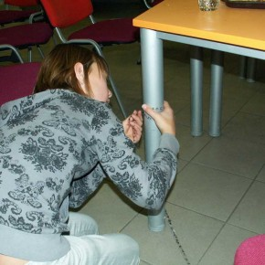
Text na pruhu látky - skytala

Slide 9
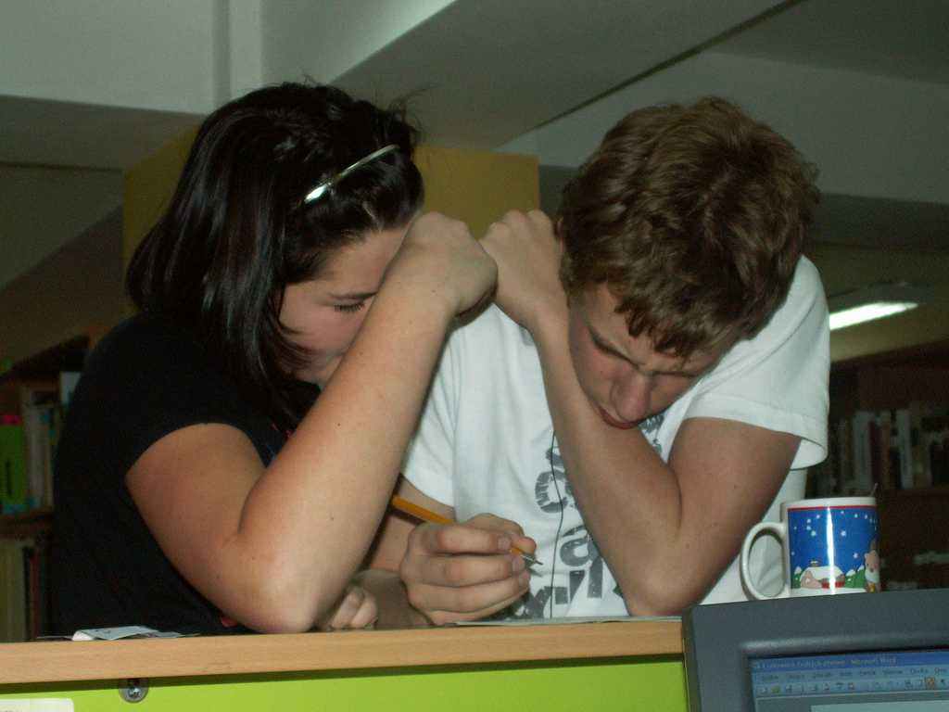
Týmová práce

Slide 10
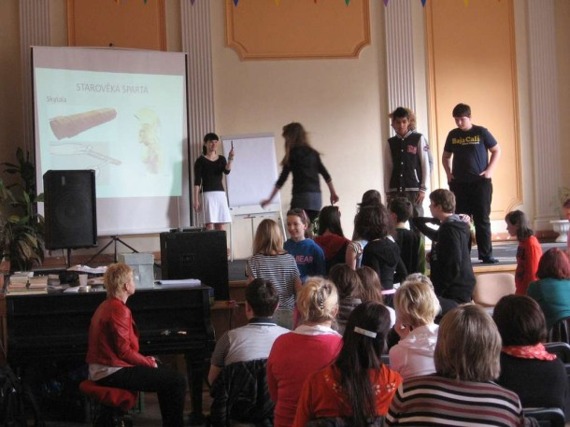
Šifrování na soutěžní přehlídce OKNA 2013

Slide 11

Jak na poezii?
1. – 4. ročník SŠ
inspirace americkou soutěží
autorské poezie Slam poetry
Ohledy na specifika adolescentního věku
Atraktivní prostředí, atraktivní autoři
(V. Hrabě, F. Gellner, J .H. Krchovský…)
- hudební klub, kavárna, čajovna

Slide 12
Děkuji za pozornost.
Edita Vaníčková Makosová
Knihovna Gymnázia Příbram
Legionářů 402, Příbram
edita.vanickova@volny.cz
www.gym.pb.cz

